Slide 1
Binnenmarkt und der Euro/ezb

Slide 2
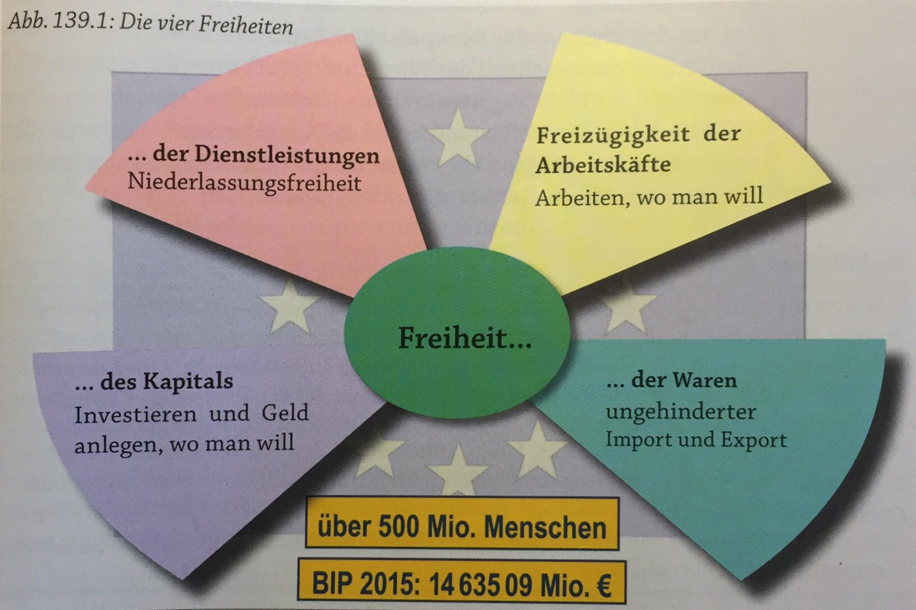
Allgemein
Was heißt Binnenmarkt?

Slide 3

Währungsunion
Harte und weiche Währung
Konvergenzkriterien für wirtschaftliche Stabilisation

Slide 4

Stabilitäts- und wachstumspakete
Wertsicherung des Euros

Slide 5
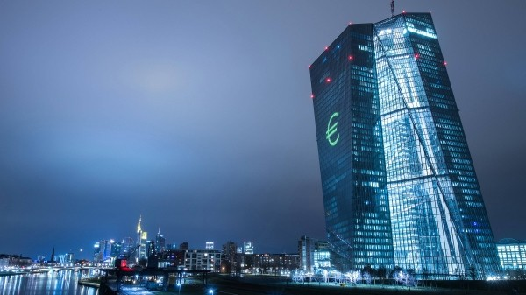
Europäische Zentralbank (EZB)
Sitz in Frankfurt
Gegenüber der EU unabhängig
Ausgabe des Euros

Slide 6

Wohlstand durch Schulden
Verkauf von Staatsanleihen

Slide 7
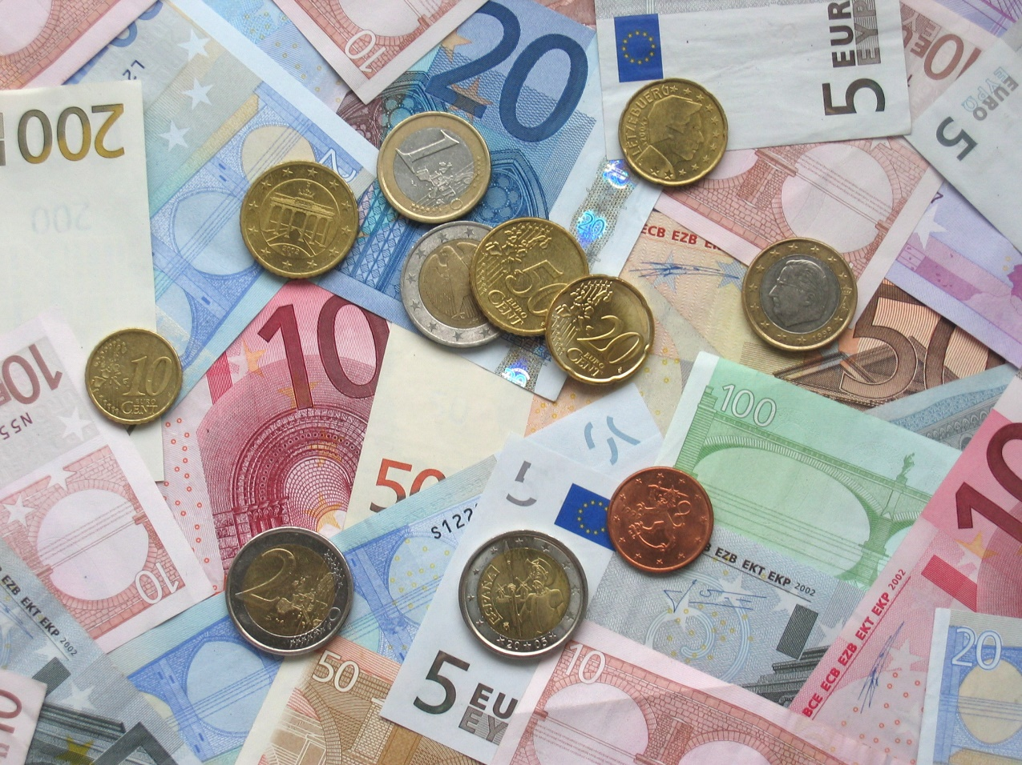
Geld und Währungspolitik
Banknotenausgabe

Slide 8
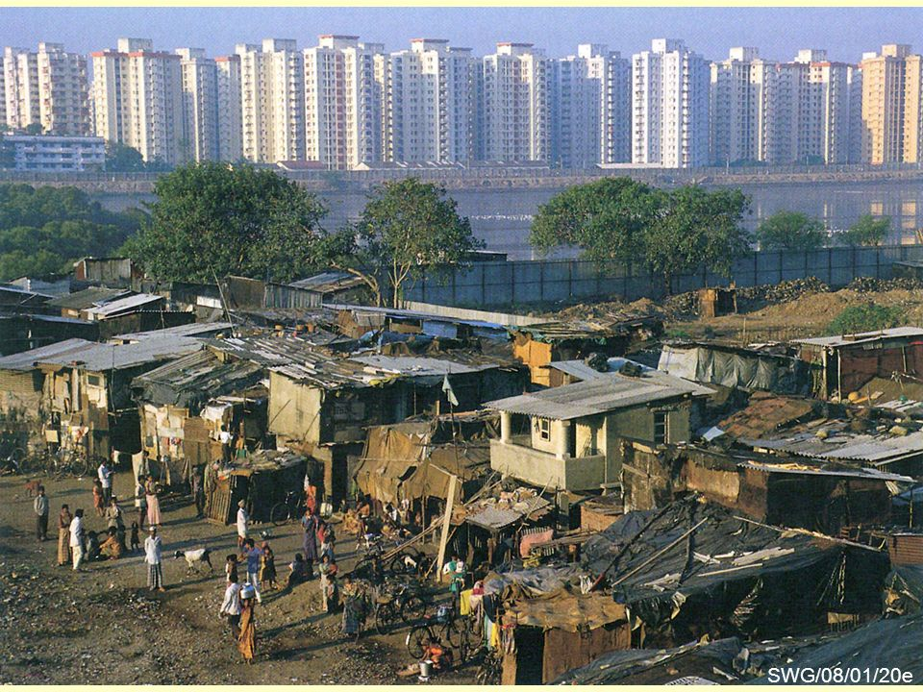
Die EU als Solidargemeinschaft (Abbau von Disparitäten)
Gleiche Lebensbedingungen für alle Bürger/innen
Fonds
Staatliche Beihilfen
BIP/Kopf unter 75% des EU Mittelwertes

Slide 9

Fonds aus denen die Fördergelder kommen:
Fonds für regionale Entwicklung (EFRE)Fonds
Sozialfonds
Kohäsionsfonds
Ausgleichs- und Garantiefonds
Interreg

Slide 10
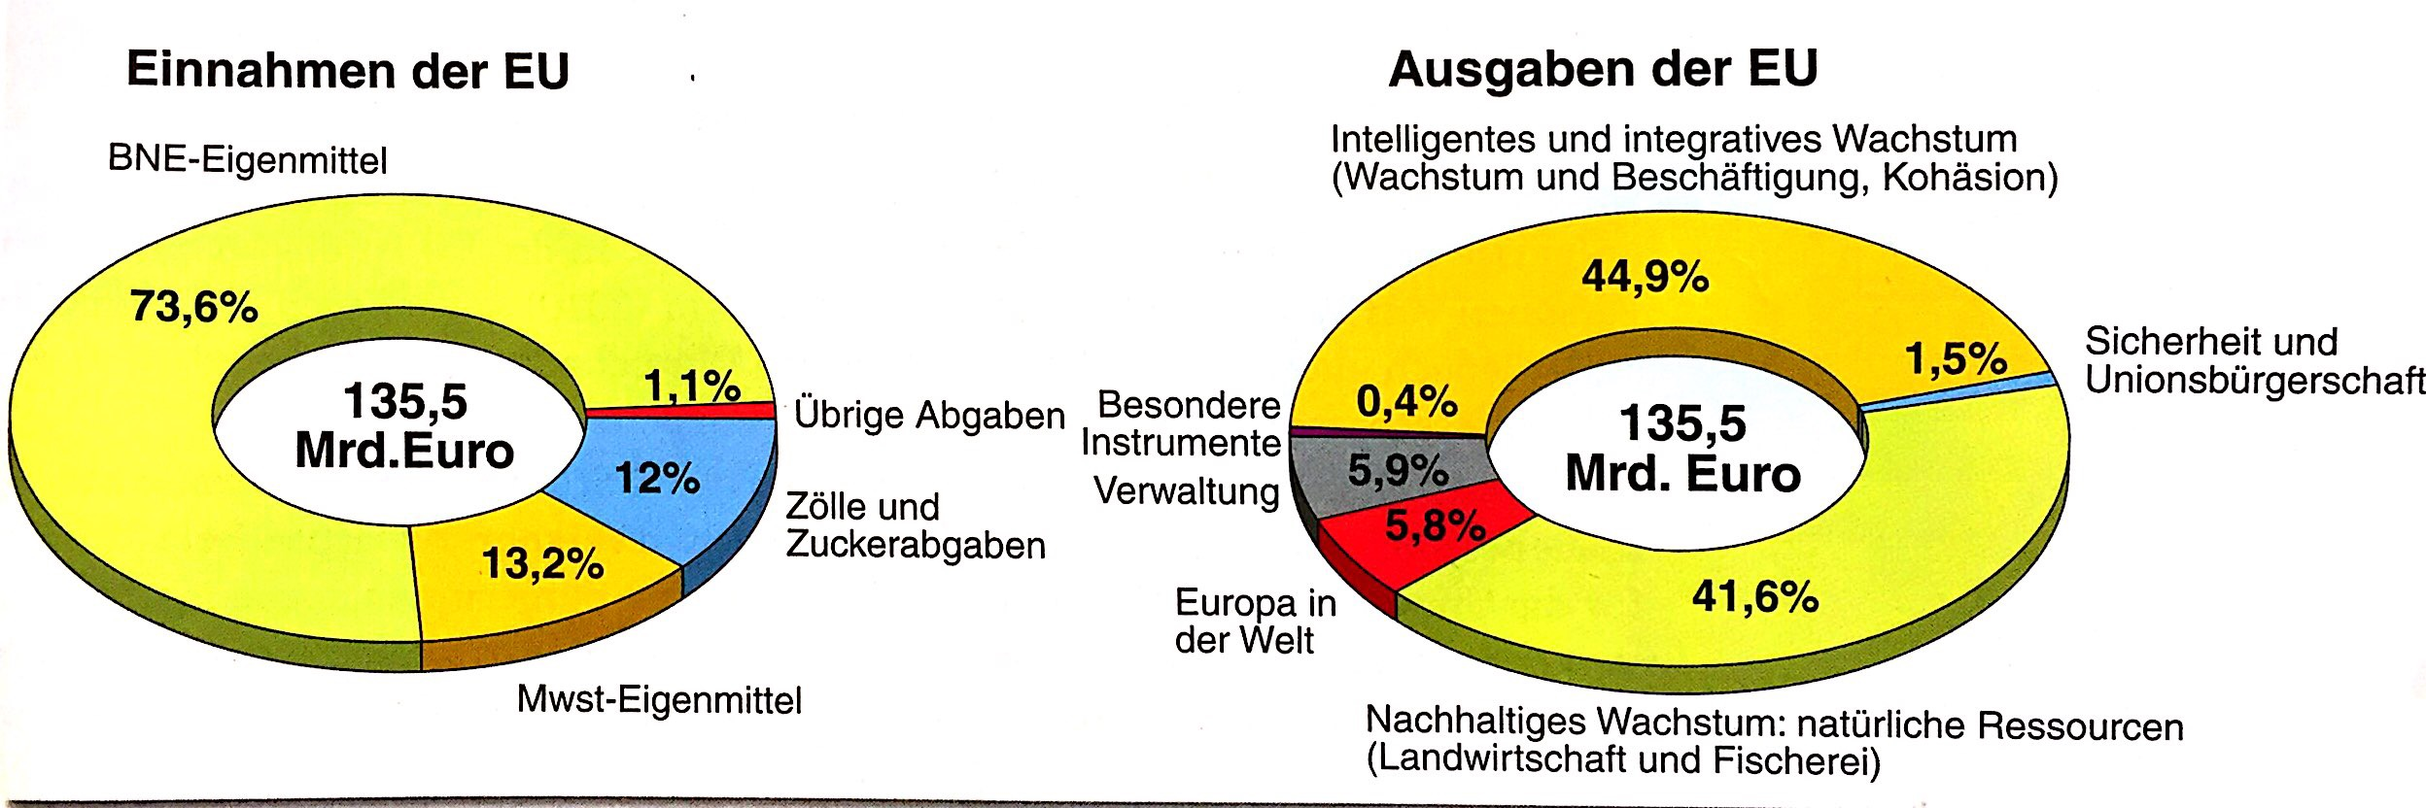
Wie finanziert sich die EU?

Slide 11

Danke Für eure Aufmerksamkeit

